Slide 1
Тема:
«Укрепление и сохранение
здоровья дошкольников»

Slide 2
Здоровье - это состояние полного физического, душевного и социального благополучия, а не только отсутствием болезней и физических дефектов»

Slide 3
Закаливание — это система специальной тренировки терморегуляторных процессов организма, включающая в себя процедуры, действие которых направлено на повышение устойчивости организма к переохлаждению или перегреванию.

Slide 4
1.Сквозное проветривание
2.Саблюдение санитарно – гигиенического
режима
3.Утренняя гимнастика в проветренном
помещении
4.Дыхательная гимнастика
5.Игровой массаж
6.Гимнастика в постели после дневного сна
7.Хождение босиком по массажным
коврикам
8.Умывание прохладной водой
9.Прогулка на свежем воздухе
10.Оптимальное чередование различных видов
деятельности

Slide 5
«Моё отношение к жизни»:
Оптимист
Реалист
Пессимист

Slide 6
Темы для обсуждения:
Что такое здоровье?
Факторы, влияющие на состояние здоровья
Что такое ЗОЖ?

Slide 7
Анкета – опросник
Как вы оцените состояние здоровья вашего ребенка
Хорошее
Удовлетворительное
Плохое
Изменилось ли состояние здоровья ребенка за период посещения детского сада
В лучшую сторону
В худшую сторону
Какие причины, на наш взгляд, могут влиять на ухудшение здоровья ребенка в период нахождения его в детском саду
На что воспитателю стоит обратить внимание при работе с ренком

Slide 8
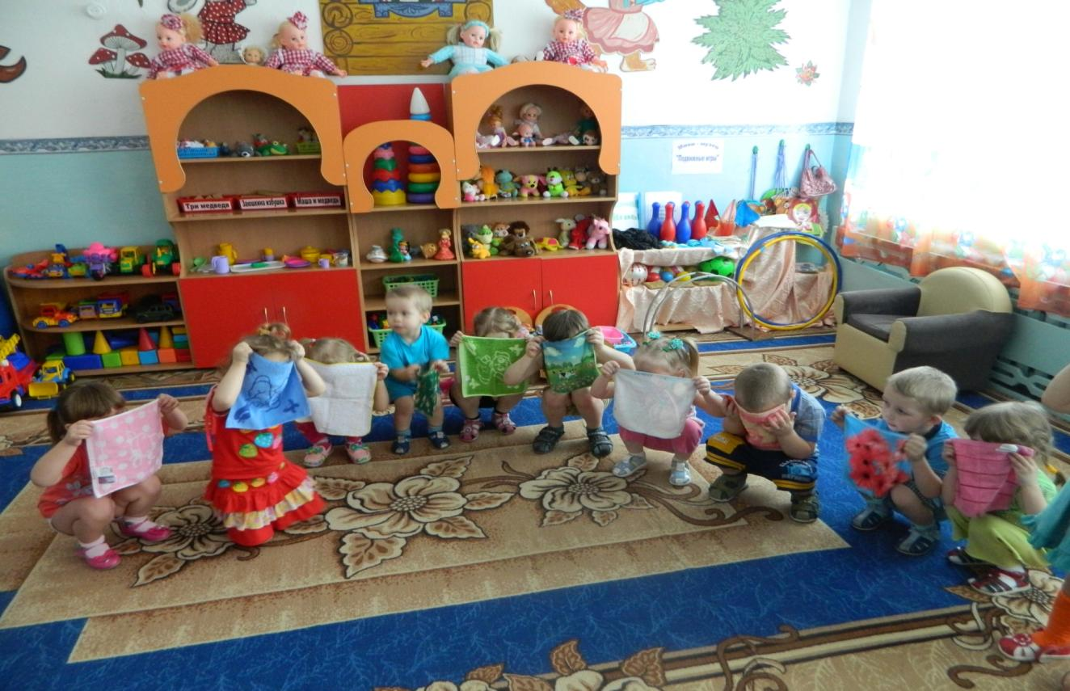
Утренняя гимнастика

Slide 9
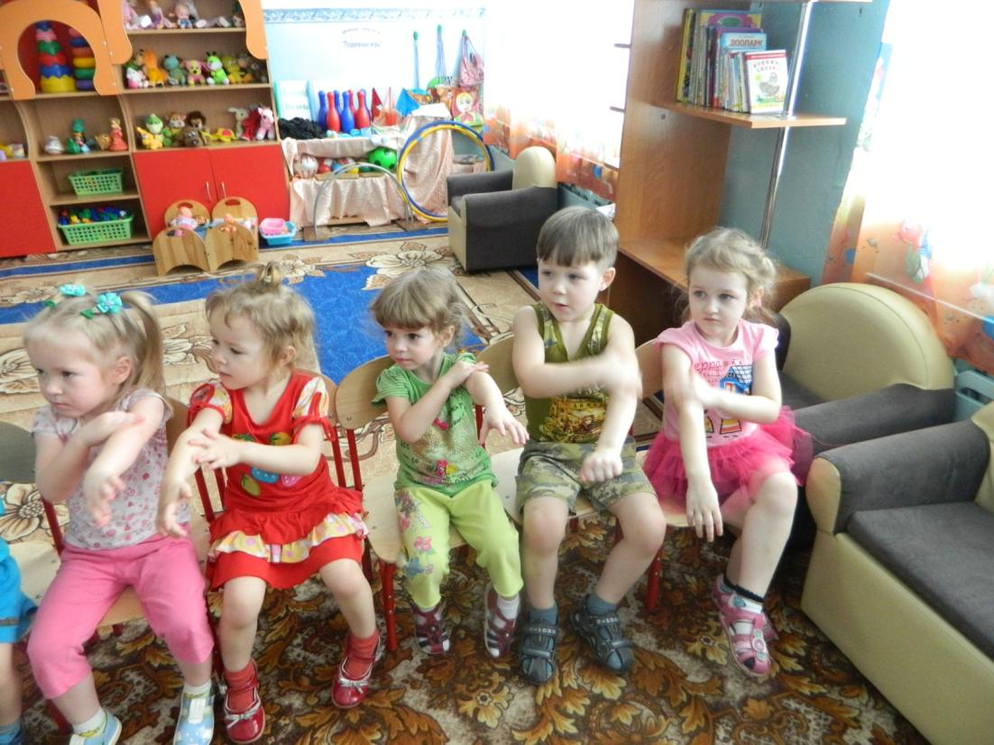
Игровой массаж

Slide 10
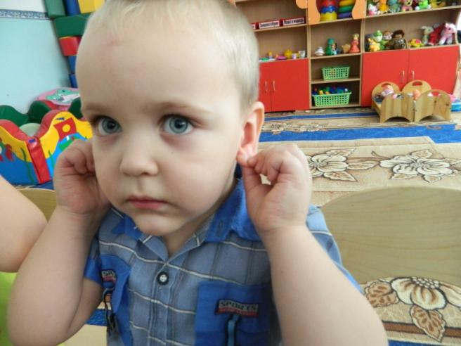
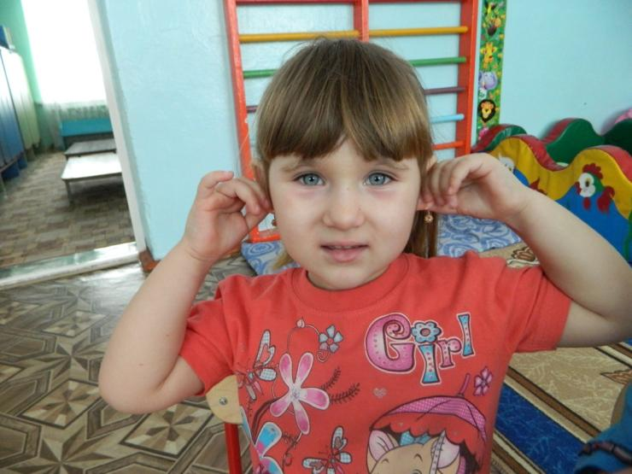
Игровой массаж

Slide 11
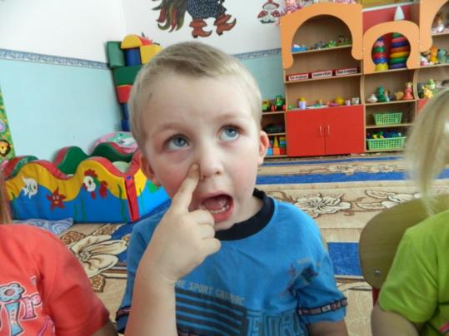
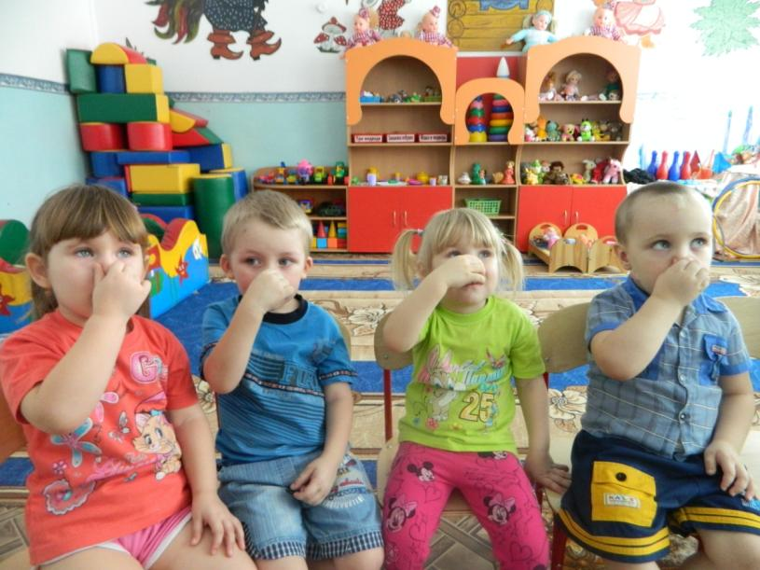
Дыхательная гимнастика

Slide 12
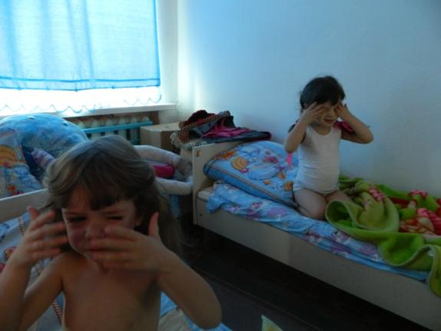
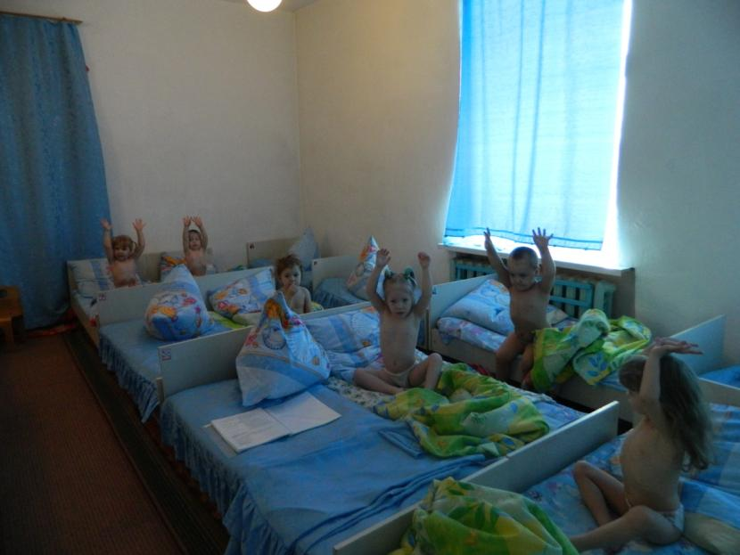
Гимнастика в постели

Slide 13
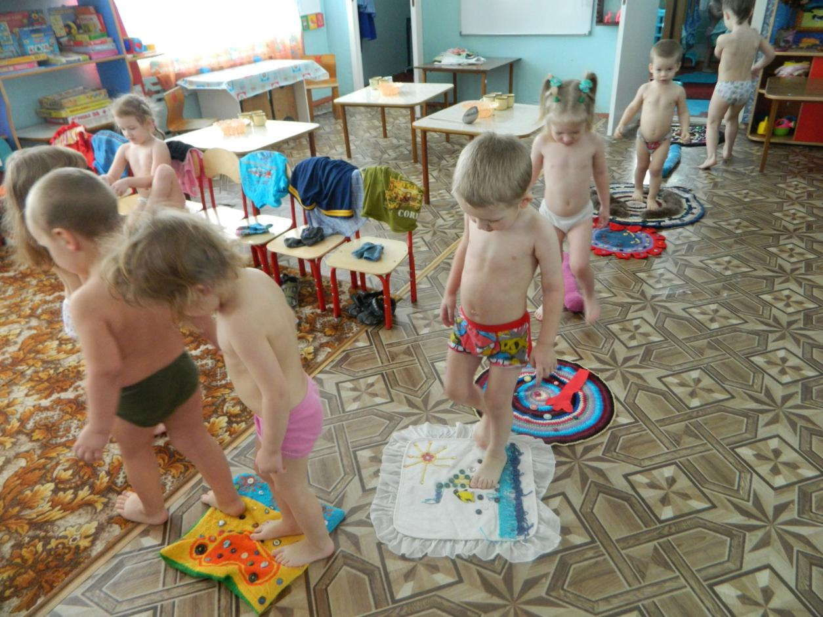
Массажные коврики

Slide 14
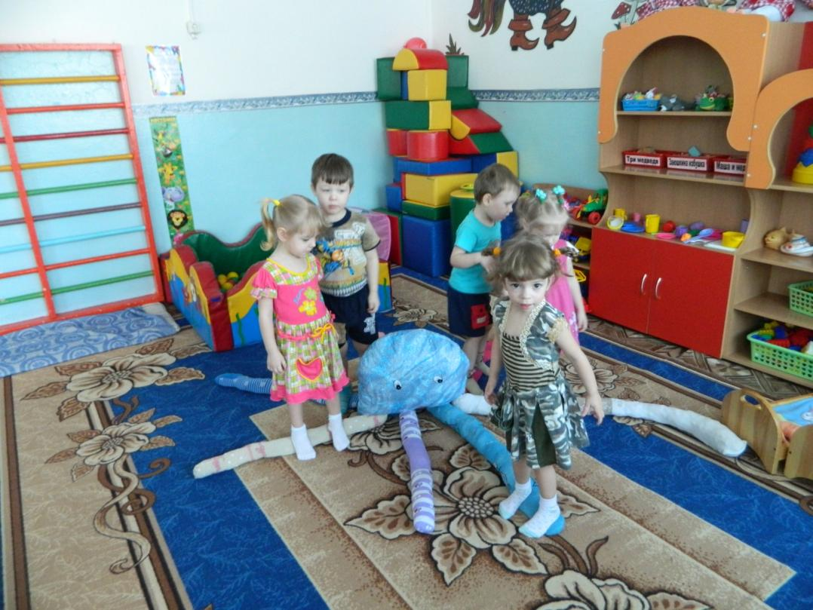
Нестандартное оборудование

Slide 15
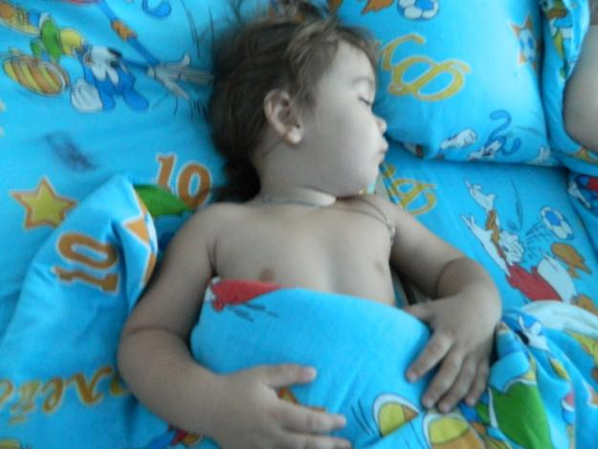
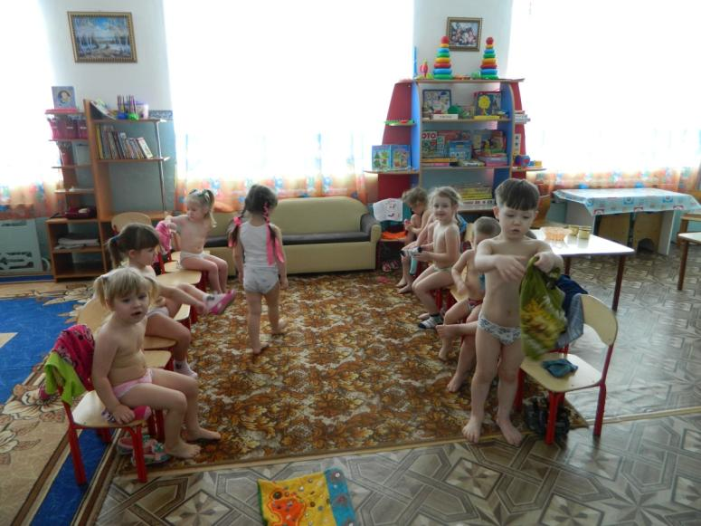
Воздушные процедуры

Slide 16
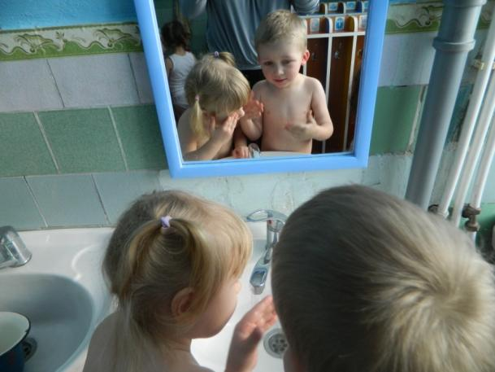
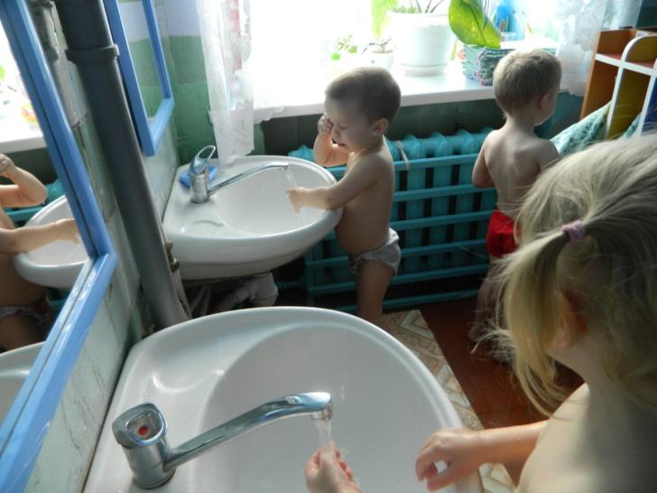
Водные процедуры

Slide 17
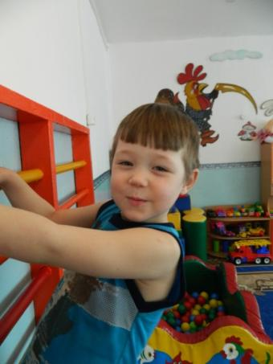
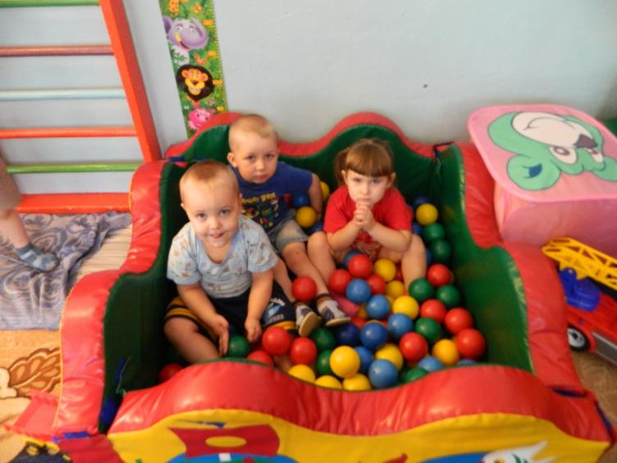
Чередование различных
видов деятельности

